Slide 1
връзка между бракове и раждания в България (2010-2025)
Анализ по тип раждания, местоживеене и области
Стефани Арабаджиева, НБУ

Slide 2
Идея
Мотивация
Обработка
Предизвикателства
Анализ
Избрани методи
Заключения
Изводи
Цел
Данни
Решение
Краен резултат
Графики и сравнение
Ограничения

Slide 3
Идея
Мотивация
Цел
Данни

Slide 4
Мотивация
Ниска раждаемост в България и демографска криза
Промяна в семейните модели
Нарастване на извънбрачни раждания

Slide 5
Цел
Анализ на зависимостта между бракове и раждания (2010-2025)
Анализ на времево закъснение
Сравнение между национално ниво, градове и села
Групиране на областите със сходни профили
Разграничаване на брачни и извънбрачни раждания

Slide 6
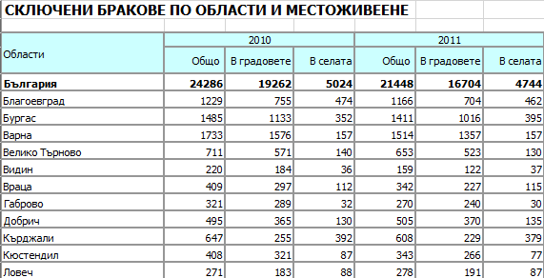
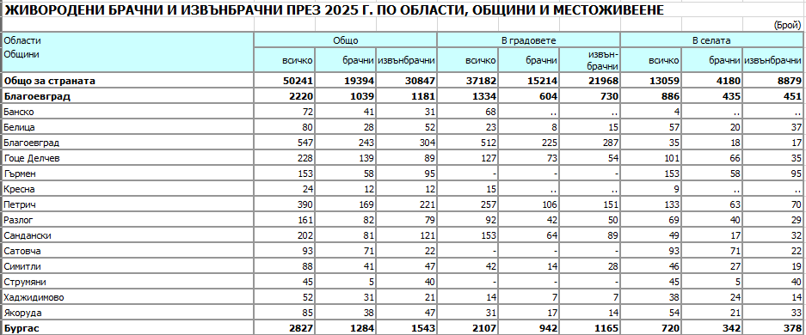
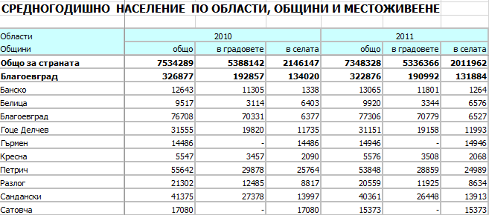
данни
Национален статистически институт (НСИ)
Бракове и население по местоживеене
Раждания по брачен статус и местоживеене
Период: 2010-2025

Slide 7
Обработка на данни
Предизвикателства
Обработка

Slide 8
предизвикателства
Метрики
Стойностите отговарят на няколко фактора (година + местоположение +/- брачни/извънбрачни)
Различни мащаби
Формат
Различни структури на входните данни
Включени общини
Областите имат общини със същото име

Slide 9
Решение
Метрики
Уеднаквяване на метриките
Формат
Динамично намиране на начални редове
Филтриране на общините
Три файла за раждаемост
Нормализиране (на 1000 души)

Slide 10
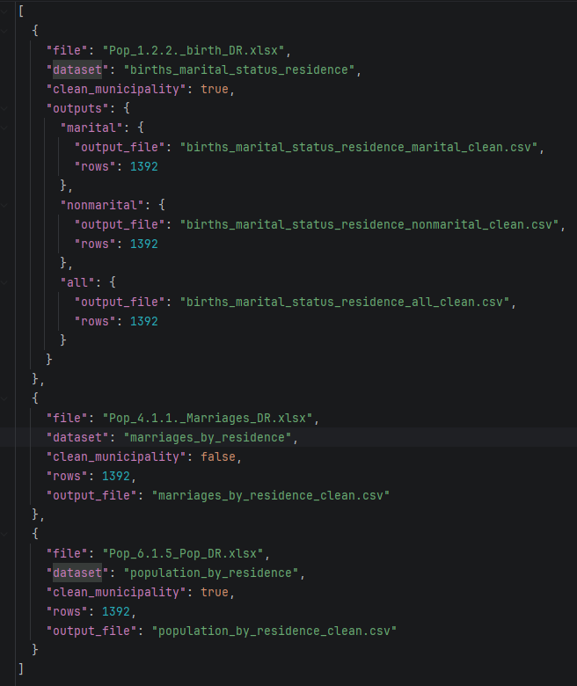
Краен резултат
Данните са обработени и подредени. Създадени а уеднаквени csv файлове, които да анализираме.

Slide 11
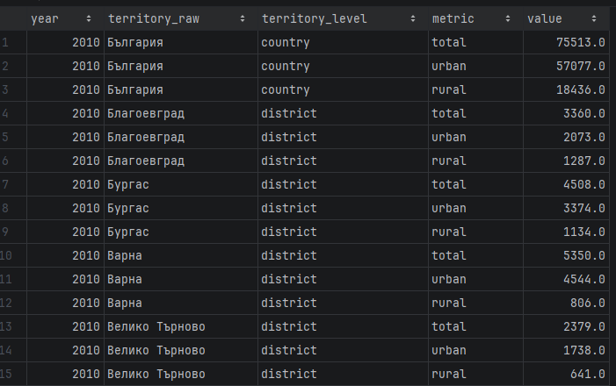
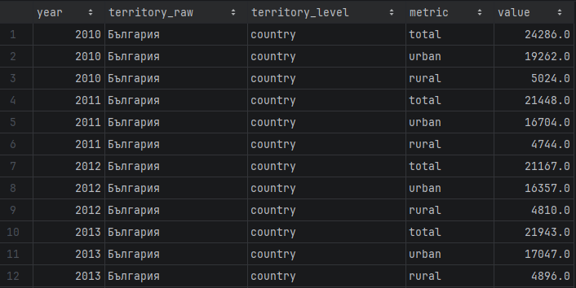
Краен резултат (примери)
Бракове и население
Раждаемост: брачни/извънбрачни/всички

Slide 12
Анализ на данни
Методи
Графики

Slide 13
Използвани методи
Корелационен анализ
Бракове <-> раждания
Бракове <-> брачни раждания
Изместване във времето
До 5 години
За България и области – общо, градове, села
Йерархично клъстериране
Динамичен брой клъстери
Бракове <-> извънбрачни раждания
Метрики: най-силни корелации и съответно изместване; дял на извънбрачни деца

Slide 14
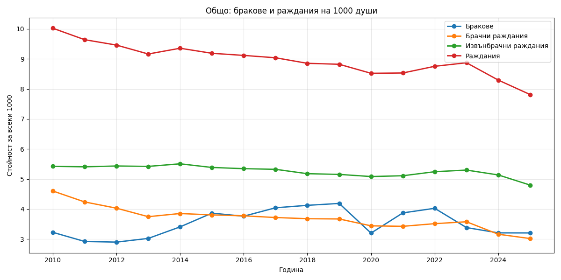
Национални тенденции

Slide 15
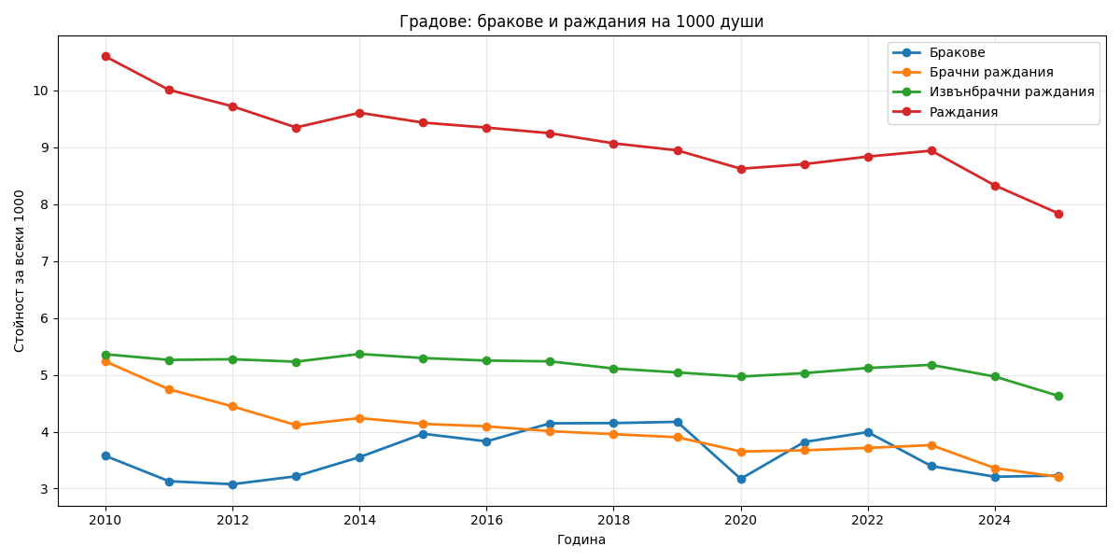
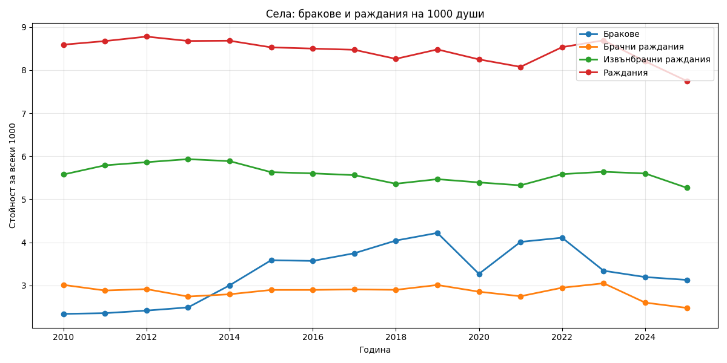
Национални тенденции

Slide 16
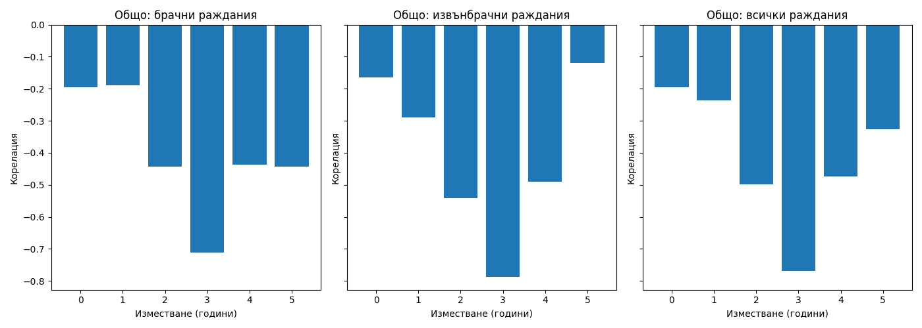
Зависимост с изместване във времето

Slide 17
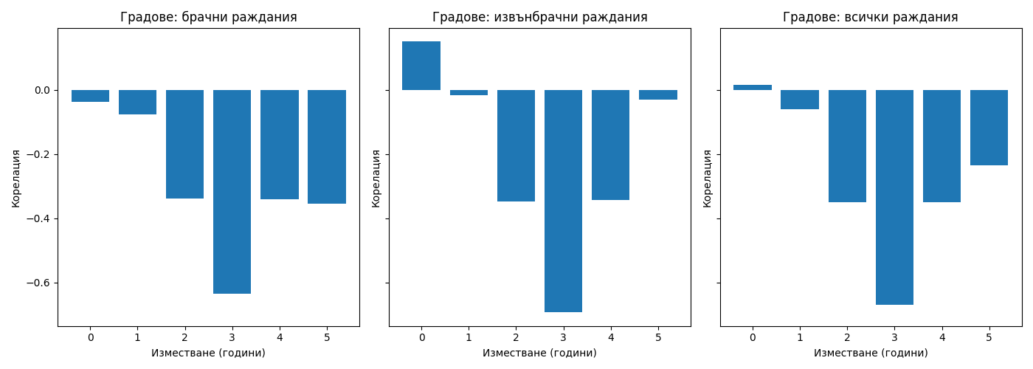
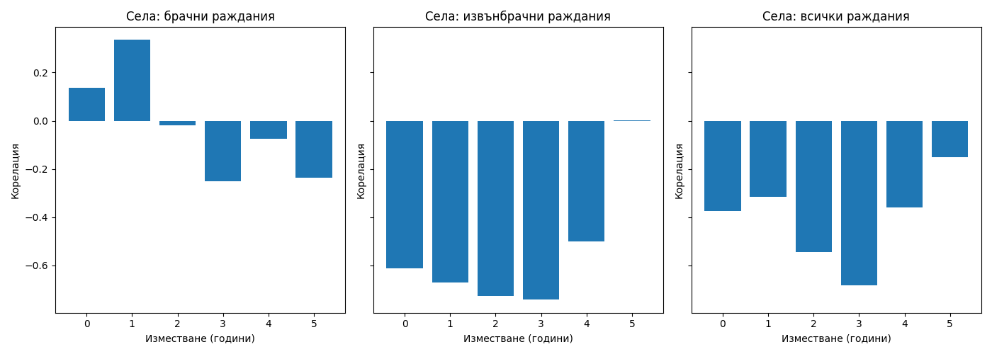
Зависимост с изместване във времето
Градове
Села

Slide 18
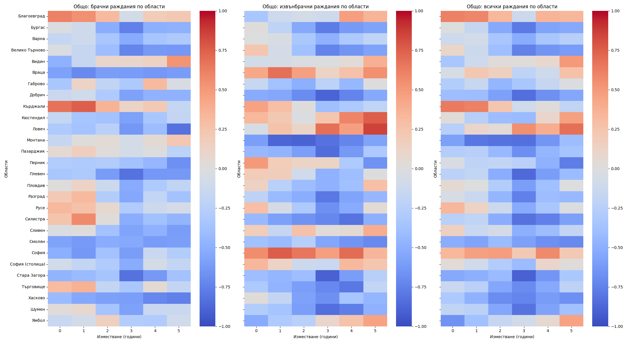
областен анализ на зависимости през годините

Slide 19
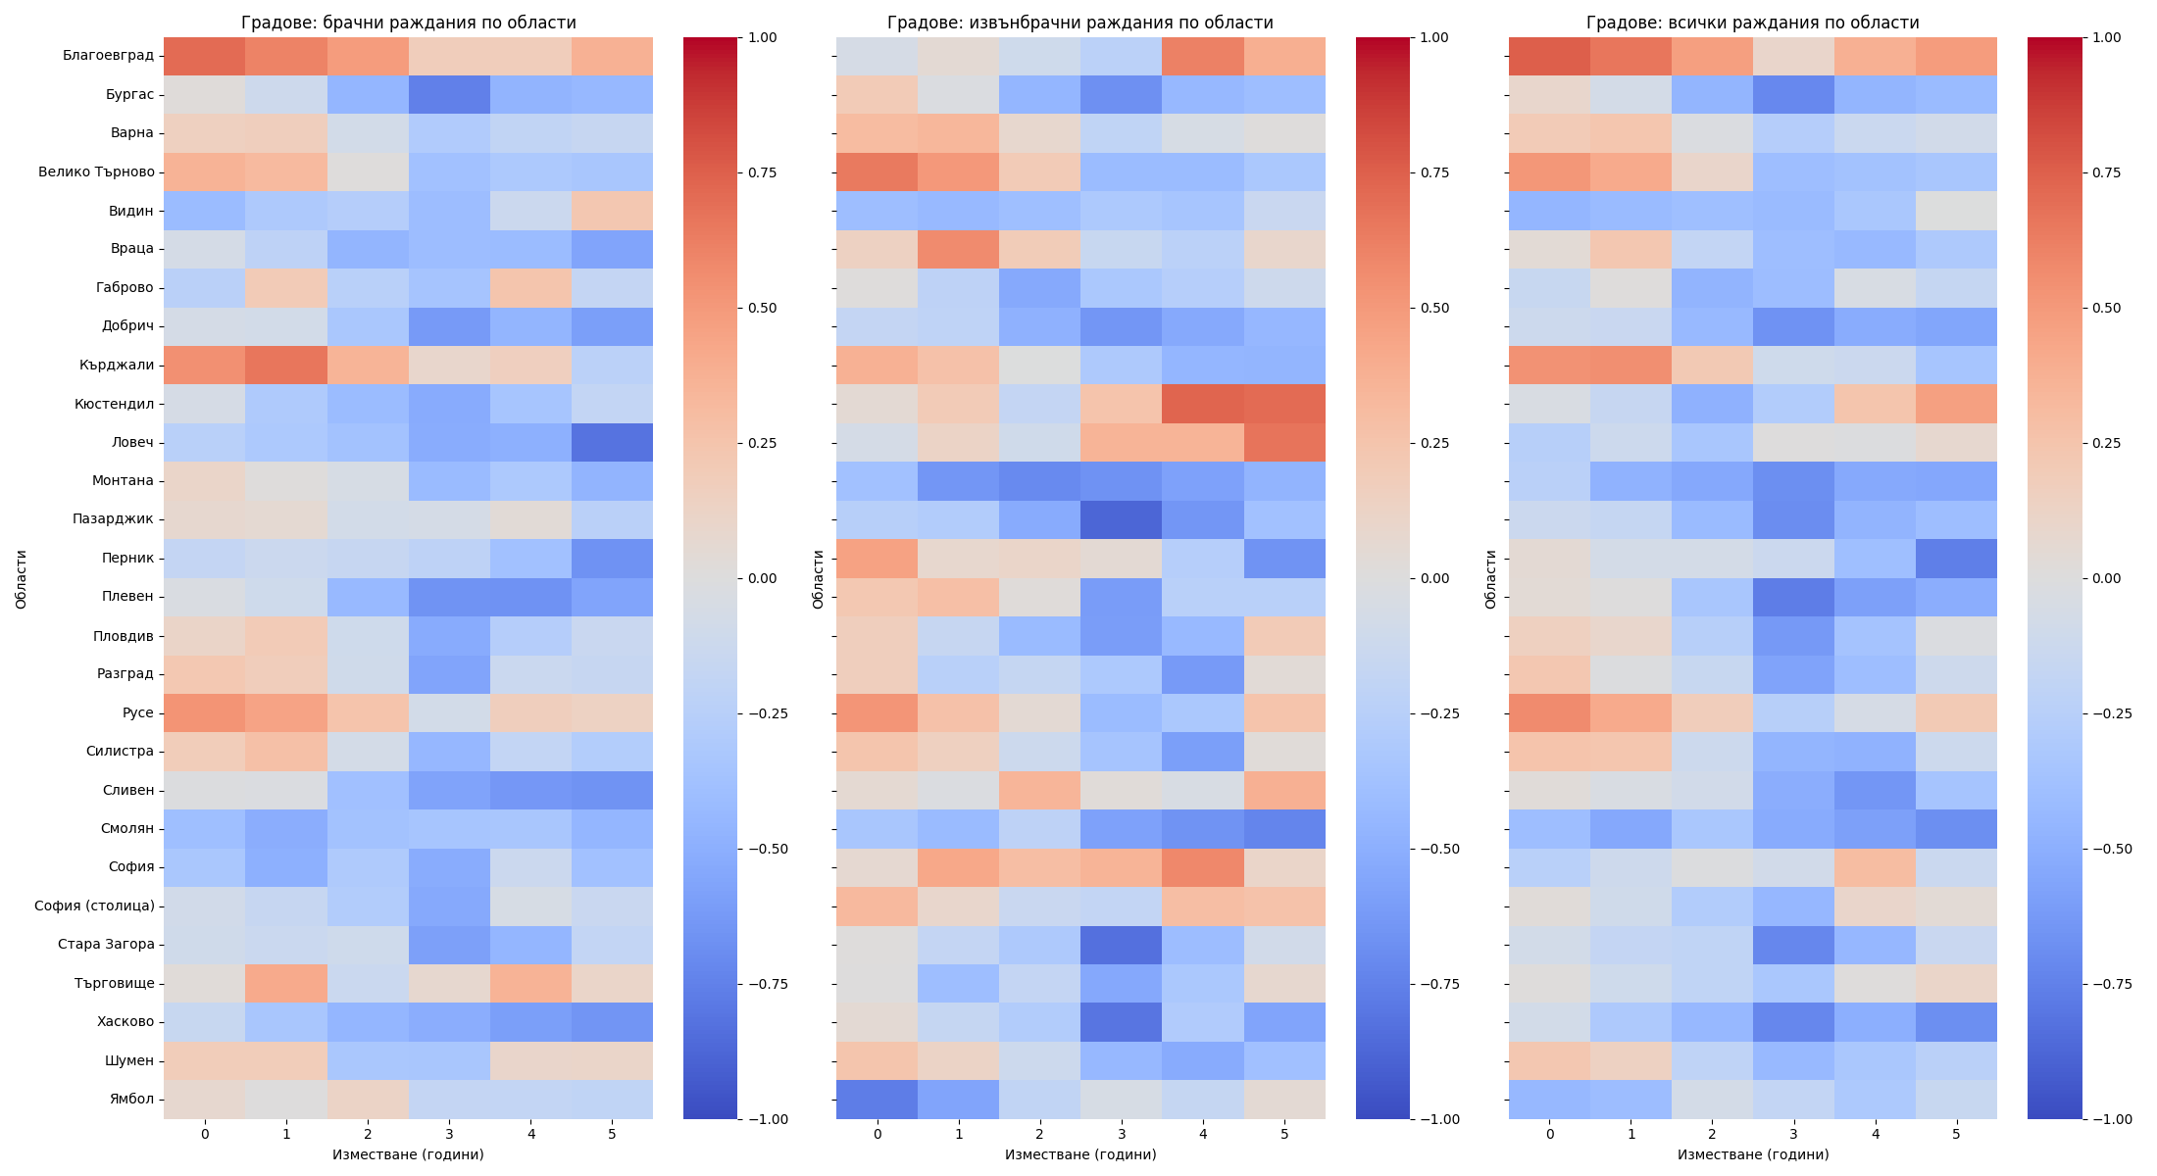
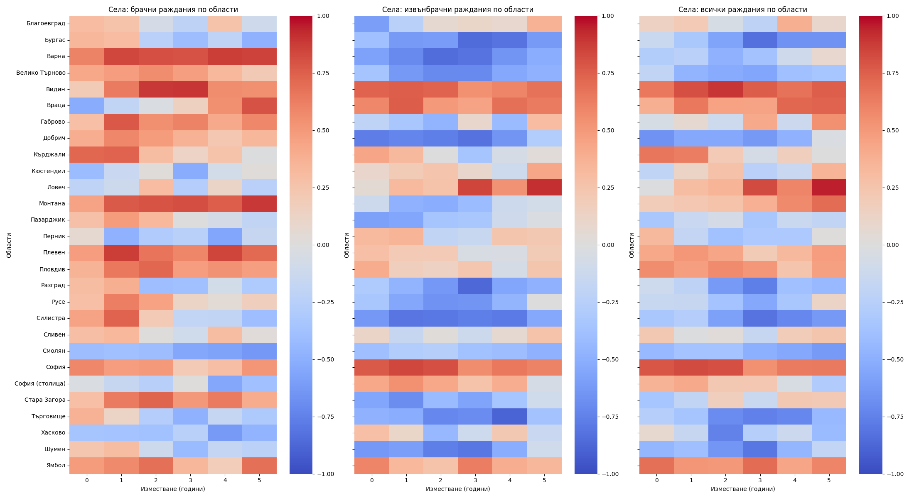
областен анализ на зависимости през годините
Градове
Села

Slide 20
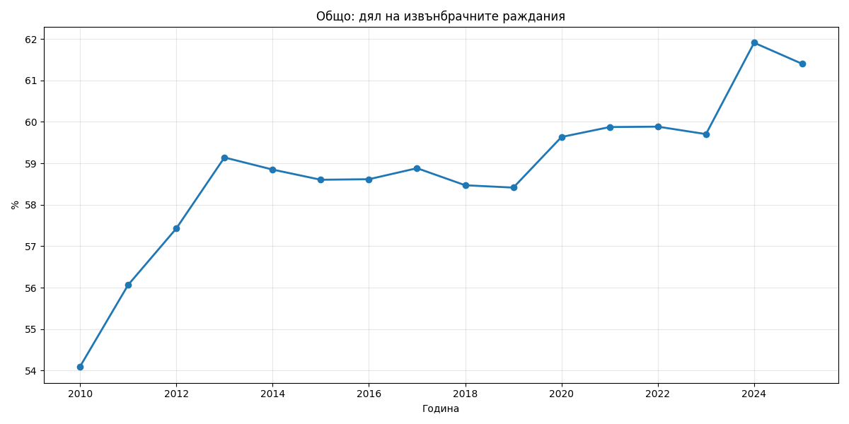
Дял на извънбрачни деца

Slide 21
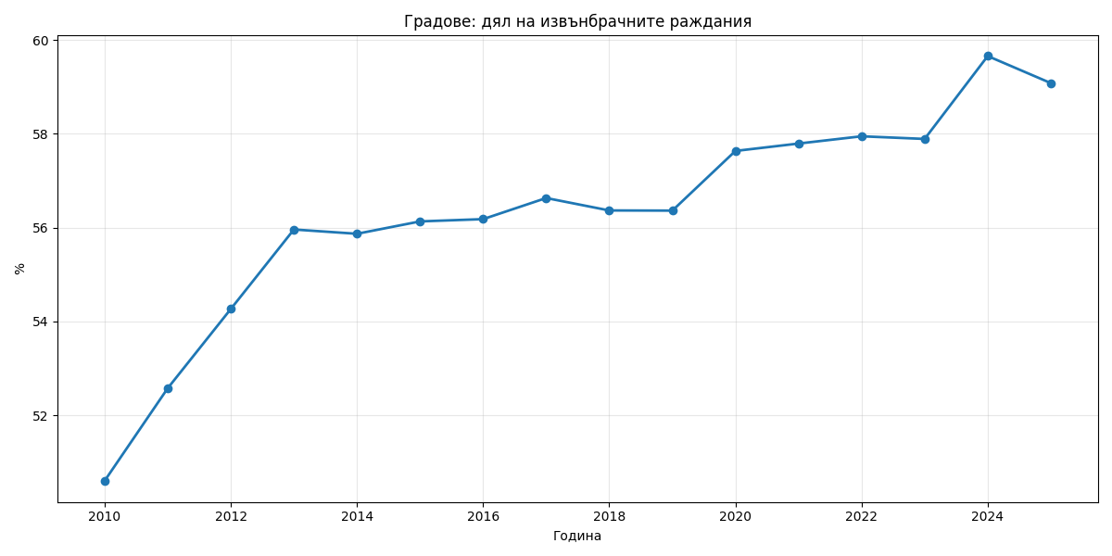
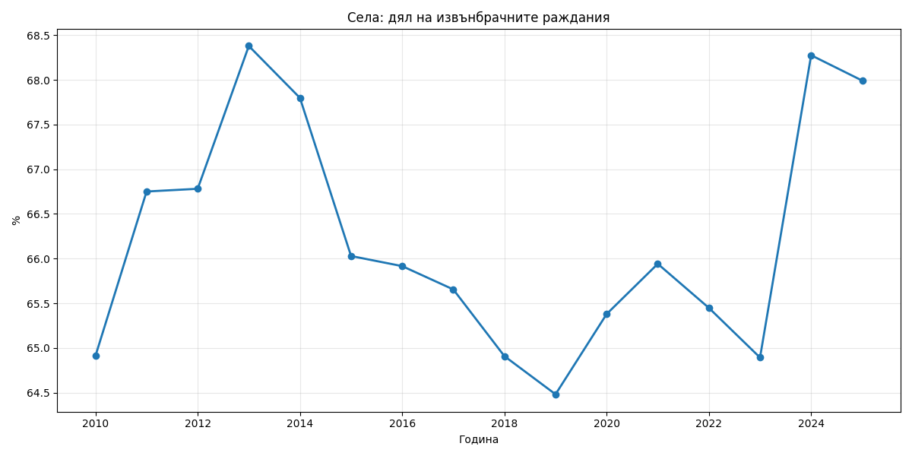
Дял на извънбрачни деца

Slide 22
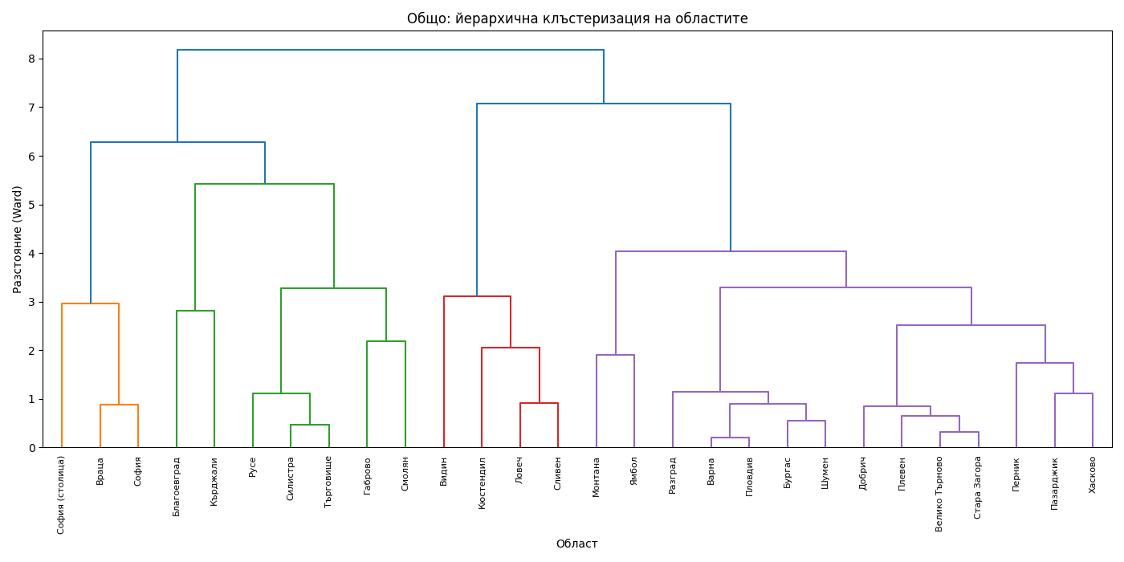
Дендрограма

Slide 23
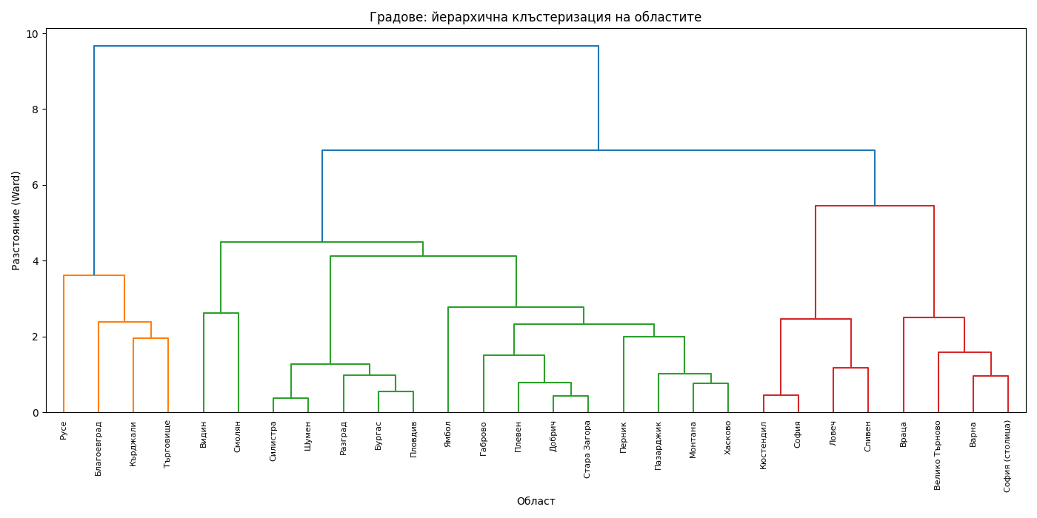
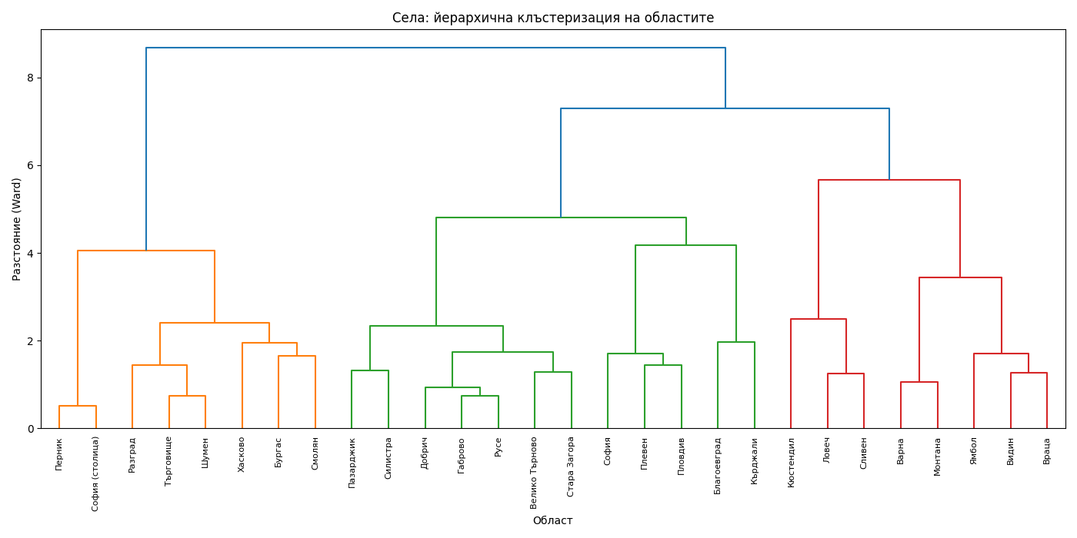
Дендрограма
Градове
Села

Slide 24
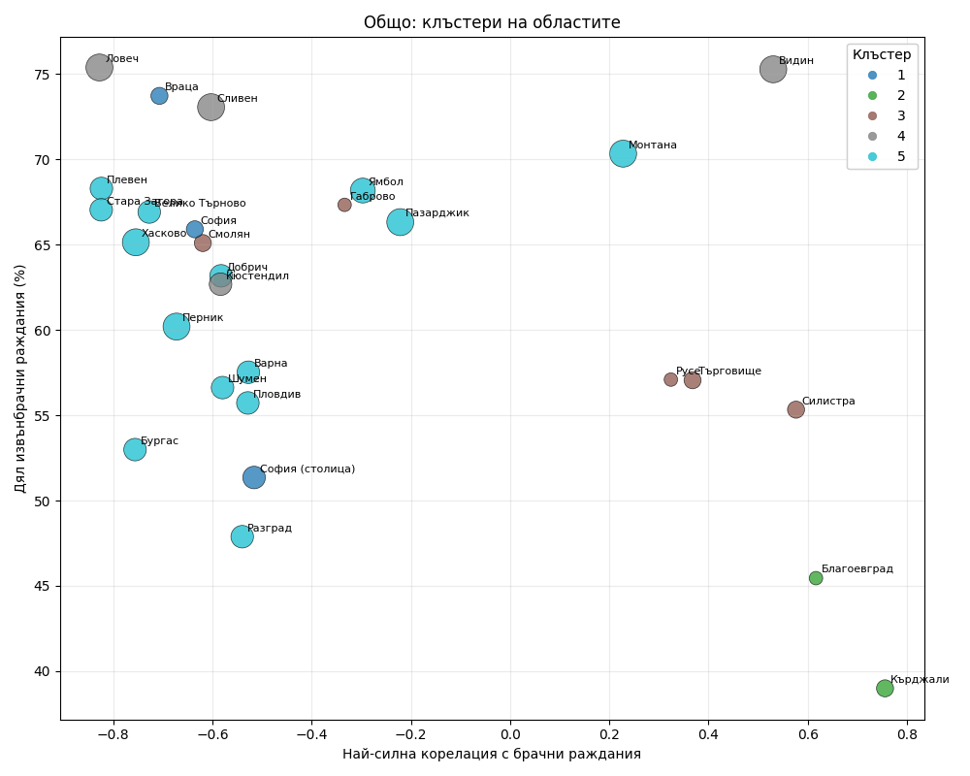
Точкова диаграма

Slide 25
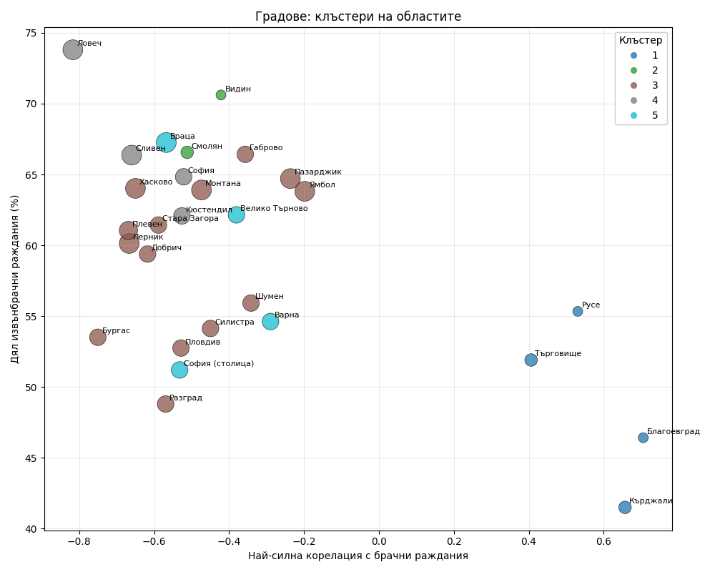
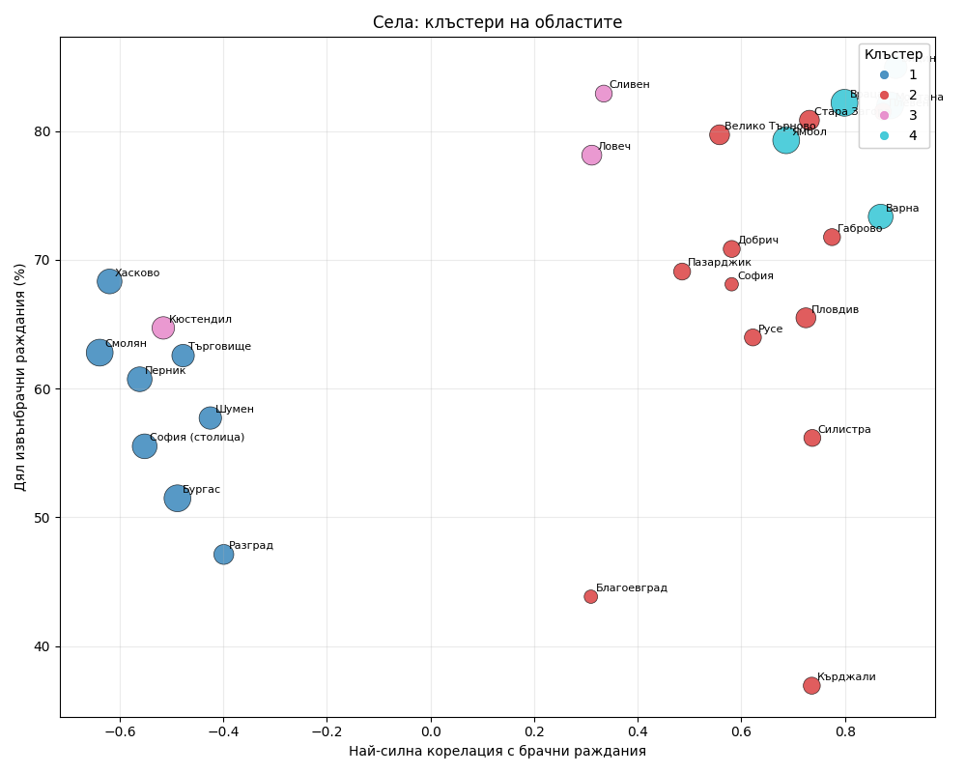
Точкова диаграма

Slide 26
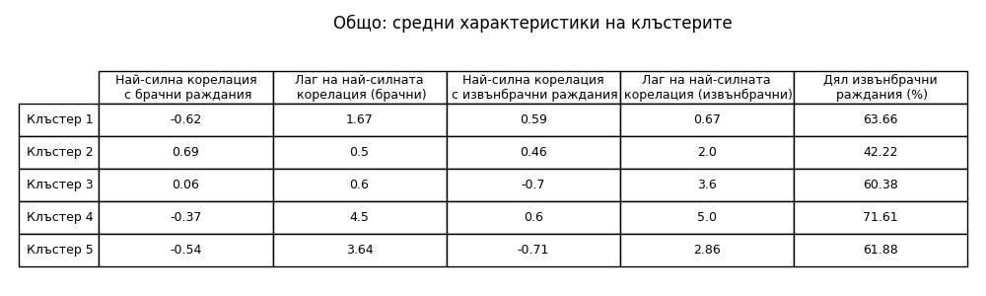
Профили на клъстери

Slide 27

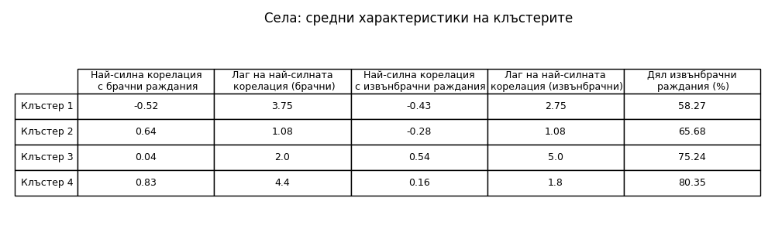
Профили на клъстери

Slide 28
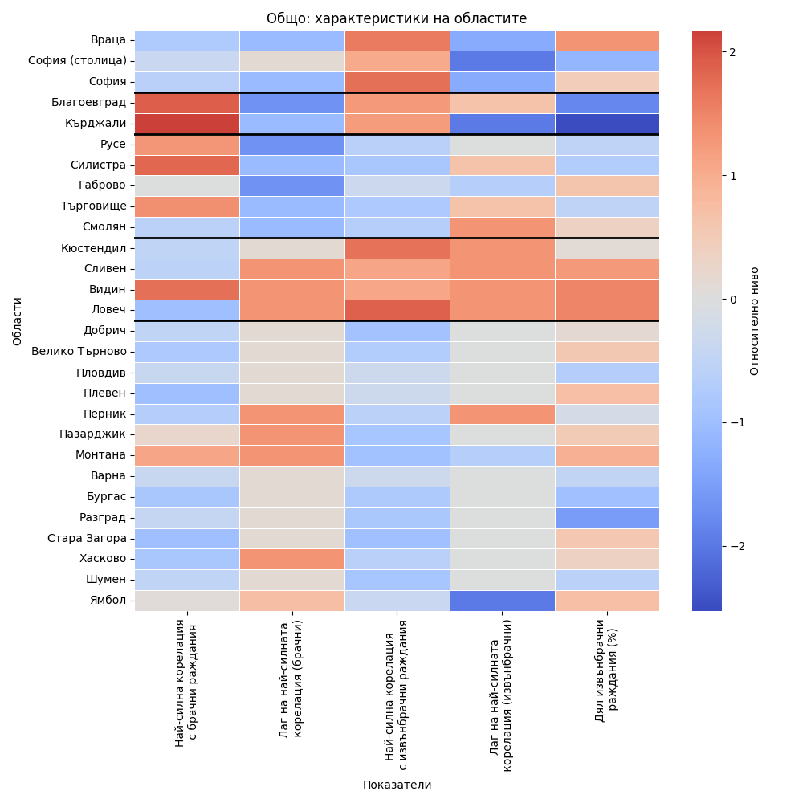
Характеристики на области

Slide 29
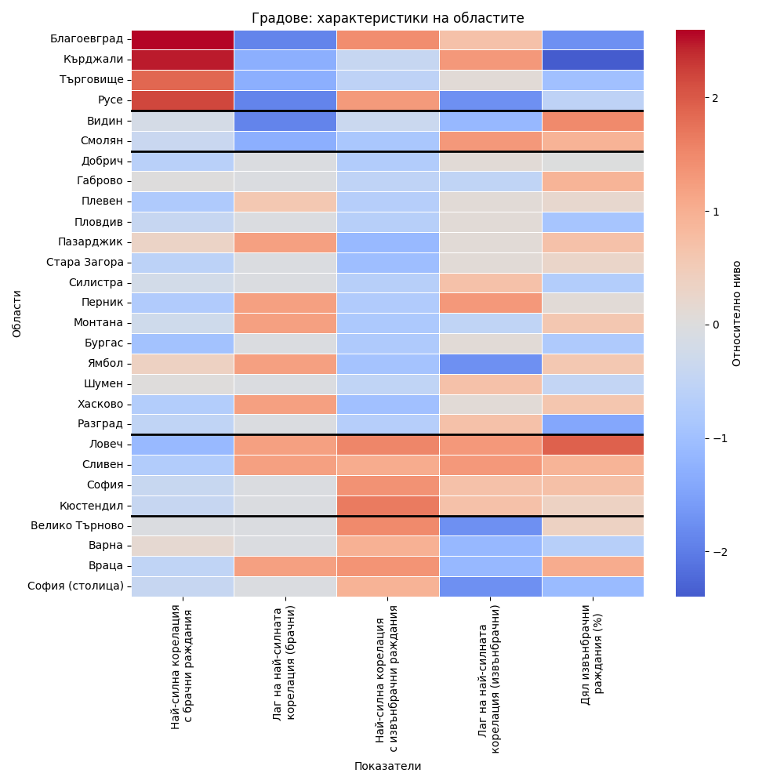
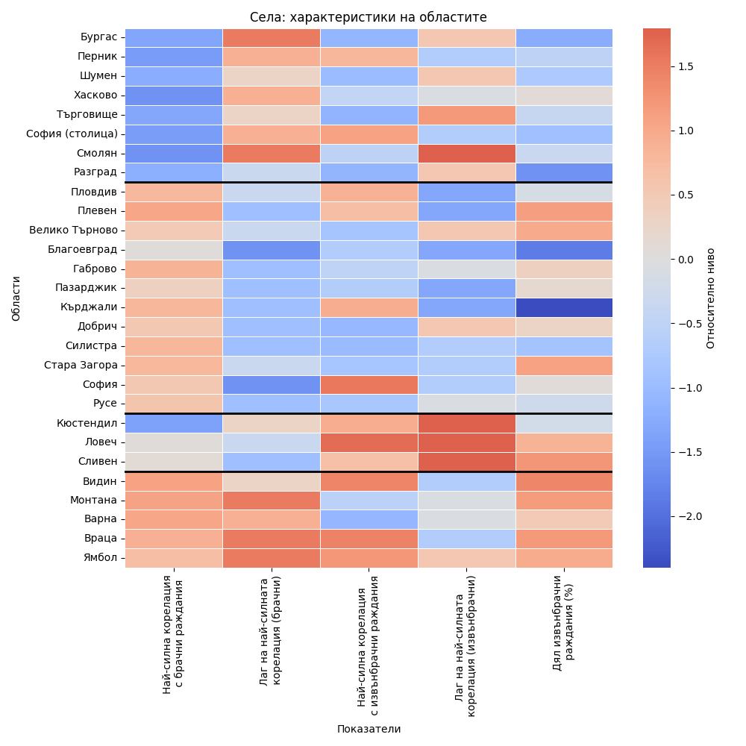
Характеристики на области
Градове
Села

Slide 30
Заключение
Изводи
Ограничения

Slide 31
Основни изводи
Наблюдава се зависимост между бракове и раждания.
Връзката е различна за градове и села.
Извънбрачните раждания имат различен модел.
Областите могат да бъдат групирани в сходни демографски профили.

Slide 32
ограничения
Корелацията не доказва следствие и взаимовръзка.
Липса на информация за индивидуално поведение и възрастови групи.

Slide 33
БЛАГОДАРЯ

